Slide 1
EKOLOGI DAN ILMU LINGKUNGAN
MATERI 12
PERMASALAHAN KEBIJAKAN PENGELOLAAN LINGKUNGAN HIDUP

Slide 2
Isu – isu Lingkungan
Kependudukan dan Kemiskinan
Urbanisasi
Kesalahan Pengaturan Tata guna lahan dan Ruang
Koordinasi Kebijaksanaan, Penegakan hukum dan Good Governance
Krisis Ekonomi yang berkepanjangan

Slide 3
Permasalahan Lingkungan yang Timbul
Menurunnya daya dukung dan daya tampung lingkungan
Terjadinya penyusutan sumberdaya alam dan lingkungan
Permasalahan Lingkungan Buatan
Penerapan Standar Mutu Lingkungan Hidup yang masih lemah
Masalah Pemanfaatan Dan Pengurasan Sumber Daya Alam (hutan, tanah, sumberdaya air, keanekaragaman hayati dan sumberdaya pesisir dan laut)
Terjadinya bencana alam
Pencemaran lingkungan

Slide 4
Pengertian, Asas dan Tujuan Pengelolaan Lingkungan Hidup
Pengelolaan sumber daya alam dan lingkungan hidup merupakan upaya terpadu untuk mengoptimalkan daya guna sumber daya alam dan memlihara fungsi lingkungan yang memiliki kebijakan penataan, pemanfaatan, pemeliharaan, pemulihan dan pengawasan, pengelolaan lingkungan hidup diarahkan pada upaya mencegah terjadinya kerusakan sumberdaya alam dan mencegah terjadinya penurunan kualitas lingkungan serta meningkatkan daya dukung lingkungan sehingga pembangunan yang berkelanjutan dapat dilaksanakan, agar memberikan manfaat sebesar-besarnya bagi kemakmuran rakyat

Slide 5
Menurut Pasal 1 ayat (2) Undang-Undang Nomor 32 Tahun 2009 tentang Perlindungan dan Pengelolaan Lingkungan Hidup:
“pengertian perlindungan dan pengelolaan lingkungan hidup adalah upaya sistematis dan terpadu yang dapat dilakukan untuk melestarikan fungsi lingkungan hidup dan mencegah terjadinya pencemaran atau kerusakan lingkungan hidup yang meliputi perencanaan, pemanfaatan, pengendalian, pemeliharaan, pengawasan, dan penegakan hukum”

Slide 6
Dalam Undang-Undang Nomor 32 Tahun 2009 Pasal 2 tentang Asas, Tujuan, dan Ruang Lingkup:
Perlindungan dan pengelolaan lingkungan hidup dilaksanakan berdasarkan asas:
tanggung jawab negara;
kelestarian dan keberlanjutan;
keserasian dan keseimbangan;
keterpaduan;
manfaat;
kehati-hatian;
keadilan;
ekoregion;
keanekaragaman hayati;
pencemar membayar;
partisipatif;
kearifan lokal;
tata kelola pemerintahan yang baik; dan
otonomi daerah.

Slide 7
Asas tanggung jawab negara adalah:
Negara menjamin pemanfaatan sumber daya alam akan memberikan manfaat yang sebesar-besarnya bagi kesejahteraan dan mutu hidup rakyat, baik generasi masa kini maupun generasi masa depan.
Negara menjamin hak warga negara atas lingkungan hidup yang baik dan sehat.
Negara mencegah dilakukannya kegiatan pemanfaatan sumber daya alam yang menimbulkan pencemaran atau kerusakan lingkungan hidup.
Asas kelestarian dan Keberlanjutan adalah bahwa setiap orang memikul kewajiban dan tanggung jawab terhadap generasi mendatang dan terhadap sesamanya dalam satu generasi dengan melakukan upaya pelestarian daya dukung ekosistem dan memperbaiki kualitas lingkungan hidup.
Asas Keserasian dan Keseimbangan adalah bahwa pemanfaatan lingkungan hidup harus memperhatikan berbagai aspek seperti kepentingan ekonomi, sosial, budaya, dan perlindungan serta pelestarian ekosistem.

Slide 8
Asas keterpaduan adalah bahwa perlindungan dan pengelolaan lingkungan hidup dilakukan dengan memadukan berbagai unsur atau menyinergikan berbagai komponen terkait.
Asas Manfaat adalah bahwa segala usaha dan atau kegiatan pembangunan yang dilaksanakan disesuaikan dengan potensi sumber daya alam dan lingkungan hidup untuk peningkatan kesejahteraan masyarakat dan harkat manusia selaras dengan lingkungannya.
Asas Kehati-hatian adalah bahwa ketidakpastian mengenai dampak suatu usaha atau kegiatan karena keterbatasan penguasaan ilmu pengetahuan dan teknologi bukan merupakan alasan untuk menunda langkah-langkah meminimalisasi atau menghindari ancaman terhadap pencemaran atau kerusakan lingkungan hidup.
Asas Keadilan adalah bahwa perlindungan dan pengelolaan lingkungan hidup harus mencerminkan keadilan secara profesional bagi setiap warga negara, baik lintas daerah, lintas generasi, maupun lintas gender.

Slide 9
Asas Ekoregion adalah bahwa perlindungan dan pengelolaan lingkungan hidup harus memperhatikan karakteristik sumber daya alam, ekosistem kondisi geografis, budaya masyarakat setempat, dan kearifan lokal.
Asas Keanekaragaman Hayati adalah bahwa perlindungan dan pengelolaan lingkungan hidup harus memperhatikan upaya terpadu untuk mempertahankan keberadaan, keragaman, dan keberlanjutan sumber daya alam hayati yang terdiri atas sumber daya alam nabati dan sumber daya alam hewani yang bersama dengan unsur nonhayati di sekitarnya secara keseluruhan membentuk ekosistem.
Asas Pencemar Membayar adalah bahwa setiap penanggung jawab yang usaha atau kegiatannya menimbulkan pencemaran atau kerusakan lingkungan hidup wajib menanggung biaya pemulihan lingkungan.
Asas Partisipatif adalah bahwa setiap anggota masyarakat didorong untuk berperan aktif dalam proses pengambilan keputusan dan pelaksanaan perlindungan dan pengelolaan lingkungan hidup, baik secara langsung maupun tidak langsung.

Slide 10
Asas Kearifan Lokal adalah bahwa dalam perlindungan dan pengelolaan lingkungan hidup harus memperhatikan nilai-nilai luhur yang berlaku dalam tata kehidupan masyarakat.
Asas Tata Kelola Pemerintahan Yang Baik adalah bahwa perlindungan dan pengelolaan lingkungan hidup dijiwai oleh prinsip partisipasi, transparansi, akuntabilitas, efisiensi, dan keadilan.
Asas Otonomi Daerah adalah bahwa Pemerintah dan pemerintah daerah mengatur dan mengurus sendiri urusan pemerintahan di bidang perlindungan dan pengelolaan lingkungan hidup dengan memperhatikan kekhususan dan keragaman daerah dalam bingkai Negara Kesatuan Republik Indonesia.

Slide 11
Tujuan pengelolaan lingkungan hidup menurut Undang-undang Nomor 32 Tahun 2009 pasal 3 tentang tujuan Perlindungan dan pengelolaan lingkungan hidup sebagai berikut:
Melindungi wilayah Negara Kesatuan Republik Indonesia dari pencemaran atau kerusakan lingkungan hidup.
Menjamin keselamatan, kesehatan, dan kehidupan manusia.
Menjamin kelangsungan kehidupan makhluk hidup dan kelestarian ekosistem.
Menjaga kelestarian fungsi lingkungan hidup.
Mencapai keserasian, keselarasan, dan keseimbangan lingkungan hidup.
Menjamin terpenuhinya keadilan generasi masa kini dan generasi masa depan.
Menjamin pemenuhan dan perlindungan hak atas lingkungan hidup sebagai bagian dari hak asasi manusia.
Mengendalikan pemanfaatan sumber daya alam secara bijaksana.
Mewujudkan pembangunan berkelanjutan.
Mengantisipasi isu lingkungan global.

Slide 12
Ruang lingkup Perlindungan dan pengelolaan lingkungan hidup (Undang-undang Nomor 32 Tahun 2009 pasal 3 tentang tujuan Perlindungan dan pengelolaan lingkungan hidup) sebagai berikut:
Perencanaan
Pemanfaatan
Pengendalian
Pemeliharaan
Pengawasan
Penegakan Hukum

Slide 13
Untuk melindungi lingkungan hidup dari kerusakan, maka telah di atur larangan-larangan di bidang lingkungan hidup di dalam Undang-Undang Nomor 32 Tahun 2009 Pasal 69 yang ditujukan kepada setiap orang termasuk perusahaan, sehingga setiap orang dilarang sebagai berikut:
Melakukan perbuatan yang mengakibatkan pencemaran atau perusakan lingkungan hidup.
Memasukkan B3 yang dilarang menurut peraturan perundang-undangan ke dalam wilayah Negara Kesatuan Republik Indonesia.
Memasukkan limbah yang berasal dari luar wilayah Negara Kesatuan Republik Indonesia ke media lingkungan hidup Negara Kesatuan Republik Indonesia.
Memasukkan limbah B3 ke dalam wilayah Negara Kesatuan Republik Indonesia.
Membuang limbah ke media lingkungan hidup.
Membuang B3 dan limbah B3 ke media lingkungan hidup.
Melepaskan produk rekayasa genetik ke media lingkungan hidup yang bertentangan dengan peraturan perundang-undangan atau izin lingkungan.
Melakukan pembukaan lahan dengan cara membakar.
Menyusun amdal tanpa memiliki sertifikat kompetensi penyusun AMDAL.
Memberikan informasi palsu, menyesatkan, menghilangkan informasi, merusak informasi, atau memberikan keterangan yang tidak benar.

Slide 14
Hardjosoemantri (1986) mengemukan bahwa perlibatan peran masyarakat dapat ditunjukan untuk:
Memberikan informasi kepada pemerintah tentang lingkungan hidup.
Meningkatkan kesedian masyarakat untuk menerima keputusan tentang lingkungan hidup.
Membantu melindungi dan menjaga lingkungan hidup.
Membantu perlindungan hukum.

Slide 15
Adapun sasaran pengelolaan lingkungan hidup adalah :
Tercapainya keselarasan, keserasian dan keseimbangan antara manusia dan lingkungan hidup
Terwujudnya manusia Indonesia sebagai insane lingkungan hidup yang memiliki sikap dan tindak melindungi dan membina lingkungan hidup
Terjaminnya kepentingan generasi masa kini dan generasi masa depan
Tercapainya kelestarian fungsi lingkungan hidup
Terkendalinya pemanfaatan sumber daya secara bijaksana
Terlindunginya Negara Kesatuan Republik Indonesia terhadap dampak usaha dan/atau kegiatan di luar wilayah Negara yang menyebabkan pencemaran dan/atau perusakan lingkungan hidup.
Pelestarian fungsi lingkungan hidup adalah rangkaian upaya untuk memelihara kelangsungan daya dukung dan daya tampung lingkungan hidup.

Slide 16
Daya Dukung dan Daya Tampung Lingkungan
Daya dukung lingkungan adalah Kemampuan lingkungan untuk mendukung perikehidupan semua makhluk hidup yang meliputi ketersediaan sumberdaya alam untuk memenuhi kebutuhan dasar atau tersedianya cukup ruang untuk hidup pada tingkat kestabilan sosial tertentu.
Dalam perspektif biofisik wilayah, daya dukung dapat didefinisikan sebagai jumlah maksimum populasi yang dapat didukung oleh suatu wilayah.
Pelestarian Daya Dukung Lingkungan Hidup adalah rangkaian upaya untuk melindungi kemampuan lingkungan hidup terhadap tekanan perubahan dan/atau dampak negatif yang ditimbulkan oleh suatu kegiatan agar tetap mampu mendukung perikehidupan manusia dan makhluk hidup lain.

Slide 17
Daya tampung lingkungan hidup adalah kemampuan lingkungan hidup untuk menyerap zat, energi, dan/atau komponen lain yang masuk atau dimasukkan ke dalamnya.
Pelestarian Daya Tampung Lingkungan Hidup adalah rangkaian upaya untuk melindungi kemampuan lingkungan hidup untuk menyerap zat, energi, dan/atau komponen lain yang dibuang ke dalamnya.
Ketersediaan sumber daya alam untuk memenuhi kebutuhan dasar, dan tersedianya cukup ruang untuk hidup pada tingkat kestabilan sosial tertentu disebut daya dukung lingkungan.
Singkatnya, daya dukung lingkungan ialah kemampuan lingkungan untuk mendukung perikehidupan semua makhluk hidup.
Daya dukung juga dapat didefinisikan sebagai tingkat maksimal hasil sumber daya terhadap beban maksimum yang dapat didukung dengan tak terbatas tanpa semakin merusak produktivitas wilayah tersebut sebagai bagian integritas fungsional ekosistems yang relevan

Slide 18
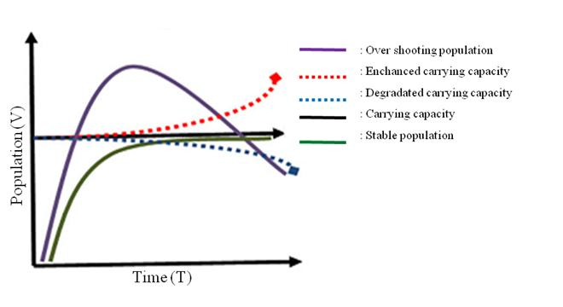
DAYA DUKUNG DAPAT TERLAMPAUI (OVERSHOOTING)

Slide 19
Kapasitas daya tampung (CC) dibedakan atas 4 (empat) tingkatan, yaitu :
CC Maksimum, apabila SD yang tersedia telah dimanfaatkan semaksimal mungkin dan telah melebihi daya dukung SD dalam memenuhi kebutuhan populasi penghuninya.
CC Subsistem, apabila pemanfaatan SD melebihi kapasitas daya tampung SD akan tetapi populasi tidak optimum sehingga melebihi kebutuhan populasi.
CC Suboptimum, apabila pemanfaatan SD yang ada berada di bawah rata-rata kebutuhan populasi.
CC Optimum, apabila kapasitas daya tampung SD berada di bawah rata-rata kebutuhan populasi.

Slide 20
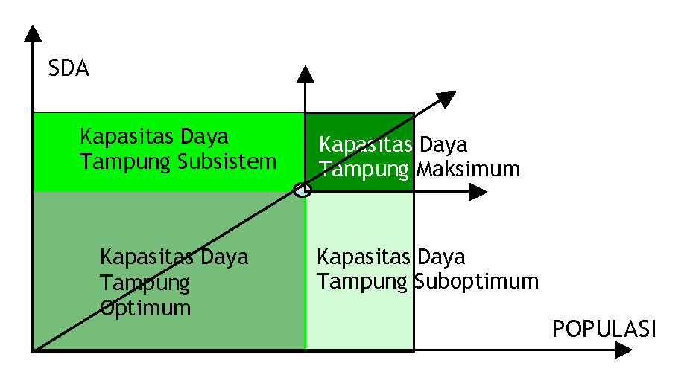
Carrying Capacity Indicator

Slide 21
Analisis Daya Dukung Wilayah
Konsep yang digunakan untuk memahami ambang batas kritis daya-dukung ini adalah adanya asumsi bahwa ada suatu jumlah populasi yang terbatas yang dapat didukung tanpa menurunkan derajat lingkungan yang alami sehingga ekosistem dapat terpelihara
Daya dukung wilayah (carrying capacity) adalah daya tampung maksimum lingkungan untuk diberdayakan oleh manusia
Dengan kata lain populasi yang dapat didukung dengan tak terbatas oleh suatu ekosistem tanpa merusak ekosistem itu.
Fungsi beban manusia tidak hanya pada jumlah populasi akan tetapi juga konsumsi perkapita serta lebih jauh lagi adalah faktor berkembangnya perdagangan dan industri secara cepat.
Satu hal yang perlu dicatat, bahwa adanya inovasi teknologi tidak meningkatkan daya dukung wilayah akan tetapi berperan dalam meningkatkan efisiensi penggunaan sumber daya alam.

Slide 22
Analisis daya dukung (carrying capacity analysis) merupakan suatu alat perencanaan pembangunan yang memberikan gambaran hubungan antara penduduk, penggunaan lahan dan lingkungan.
Analisis daya dukung dapat memberikan informasi yang diperlukan dalam menilai tingkat kemampuan lahan dalam mendukung segala aktifitas manusia yang ada di wilayah yang bersangkutan
Informasi yang diperoleh dari hasil analisis daya dukung secara umum akan menyangkut masalah kemampuan (daya dukung) yang dimiliki oleh suatu daerah dalam mendukung proses pembangunan dan pengembangan daerah itu, dengan melihat perbandingan antara jumlah lahan yang dimiliki dan jumlah penduduk yang ada.

Slide 23
Produktivitas lahan, komposisi penggunaan lahan, permintaan per kapita, dan harga produk agrikultur, semua dipertimbangkan untuk mempengaruhi daya dukung dan digunakan sebagai parameter masukan model tersebut.
Misal, kemampuan daya dukung pada sektor pertanian diperoleh dari perbandingan antara lahan yang tersedia dan jumlah petani.
Data yang perlu diketahui adalah data luas lahan rata-rata yang dibutuhkan per keluarga, potensi lahan yang tersedia dan penggunaan lahan untuk kegiatan pertanian

Slide 24
……..……Persamaan 1
Dimana:
K = daya dukung lahan (orang/ha)
Asi = luas lahan yang ditanami dengan jenis tanaman Si (ha)
Ysi = produksi bersih tanaman pangan Si (kkal/tahun)
Csi = tingkat konsumsi untuk masing- masing jenis tanaman pangan dalam menu penduduk (%kkal/tahun)
R = kebutuhan kalori rata-rata per orang (kkal/orang/tahun)

Slide 25
Analisis daya dukung lahan dilakukan dengan langkah-langkah sebagai berikut (mengacu pada persamaan 1):
Mengumpulkan data luas panen (ha) tanaman-tanaman penghasil kalori utama (jagung, padi, umbi-umbian, dan kacang-kacangan.
Mengumpulkan data-data produksi (ton/ha) tanaman-tanaman penghasil kalori utama (jagung, padi, umbi-umbian, dan kacang-kacangan.
Menghitung produksi bruto/produksi kotor (ton) tanaman-tanaman penghasil kalori utama (jagung, padi, umbi-umbian, dan kacang-kacangan).
Menghitung produksi netto/produksi bersih (kkal/tahun) tanaman-tanaman penghasil kalori utama (jagung, padi, umbi-umbian, dan kacang-kacangan).
Menghitung nilai konversi jumlah kalori masing-masing tanaman penghasil kalori utama sesuai ketetapanDaftar Komposisi Bahan Makanan (DKBM), Depkes, 2008.
Menghitung daya dukung lahan (K) setiap desa/kelurahan

Slide 26
Permasalahan Lingkungan
Permasalahan Lingkungan Alam.
Sumberdaya Lahan
Bertambahnya jumlah penduduk disertai dengan meningkatnya pembangunan menyebabkan terjadinya pergeseran pola penggunaan lahan, seperti pergeseran dari penggunaan lahan untuk pertanian menjadi pemukiman dan industri
Pola penggunaan lahan tidak sesuai dengan kemampuan lahan sehingga menimbulkan menimbulkan berbagai masalah seperti lahan kritis, hilangnya lahan pertanian yang subur, pencemaran tanah dan lain-lain
Degradasi lahan karena penggunaan bahan-bahan kimia untuk pertanian, dan penggunaan tanah yang tidak sesuai dengan kemampuan dan kesesuaian lahan
Turunnya produktivitas lahan karena erosi.

Slide 27
Sumberdaya Air
Pesatnya perkembangan industri dan peningkatan jumlah penduduk telah memacu penggunaan air baik berupa air tanah maupun air permukaan untuk keperluan domestik, industri, PLTA, irigasi, dll. Hal ini merupakan ancaman bagi ketersediaan/kuantitas air dan kualitas air. Beberapa permasalahan yang timbul adalah pencemaran air karena limbah industri, kegiatan pertanian, penurunan muka air tanah sehingga terjadi intrusi air laut.
Sumberdaya Hutan
Kualitas dan kuantitas sumberdaya huta cenderung menurun karena pembalakan kayu yang berlebihan oleh para pemegang HPH (Hak Pengusahaan Hutan), kebakaran hutan, perambahan hutan, perladangan berpindah, tumpang tindih penggunaan lahan hutan dengan kegiatan pembangunan seperti perkebunan, transmigrasi, pertambangan, pembangunan jalan dan prasarana lainnya. Sementara itu kegiatan-kegiatan rehabilitasi belum memadai dibanding dengan laju kerusakan yang terjadi.

Slide 28
Keanekaragaman Hayati
Pulau-pulau di Indonesia bervariasi dari yang sempit sampai yang luas, dari datar sampai berbukit serta bergunung tinggi, sehingga mampu menunjang kehidupan flora, fauna dan mikroba yang beranekaragam. Ditambah lagi dengan kekayaan hayati yang ada di laut. Oleh karena itu Indonesia dikenal sebagai negara yang mempunyai mega diversity jenis hayati. Namun demikian keanekaragaman hayati Indonesia cenderung menyusut karena lingkungan yang mendukung kehidupan mega diversity tersebut diperkirakan menyusut seluas 15 000-20 000 ha/tahun, karena konversi lahan, pertanian monokultur, perindustrial, dll.
Pesisir dan Lautan
Permasalahan di Indonesia terutama karena eksploitasi yang berlebihan tanpa terkendali terhadap sumberdaya alam di wilayah pesisir dan lautan, seperti hutan mangrove, terumbu karang, pasir laut, dll. Hal ini menyebabkan degradasi ekosistem pesisir dan lautanSelain itu juga terjadi pencemaran oleh logam berat dan tumpahan minyak.

Slide 29
Udara
Pencemaran udara oleh industri dan kendaraan bermotor.
Terjadinya hujan asam.
Menipisnya lapisan ozon yang menyebabkan pemanasan global.

Slide 30
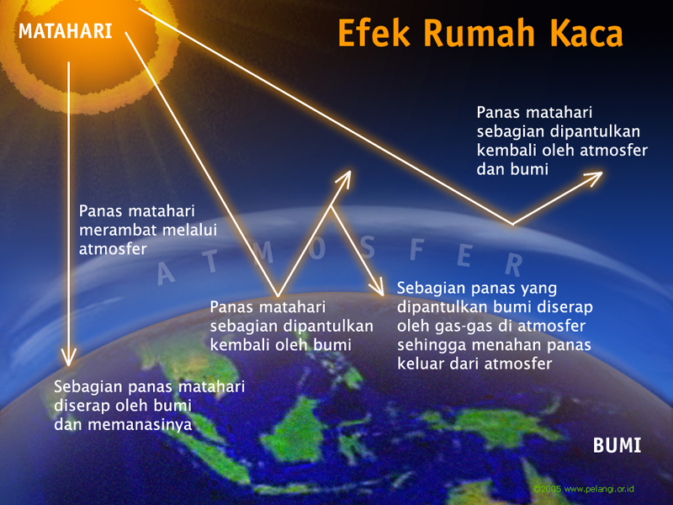
Pemanasan Global & Perubahan Iklim
Efek Rumah Kaca
Kegiatan Manusia: emisi & panas dipantulkan kembali
Gas Rumah Kaca :
Karbon-dioksida, methan dan lainnya

Slide 31
Perubahan iklim global
Pemanasan global
Emisi Gas Rumah Kaca (GRK): CO₂, CH₄, N₂O, HFC, PFC, SF₆
Notes:
31

Slide 32
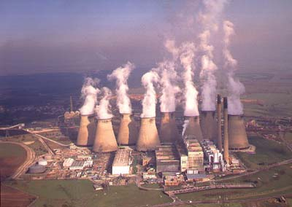
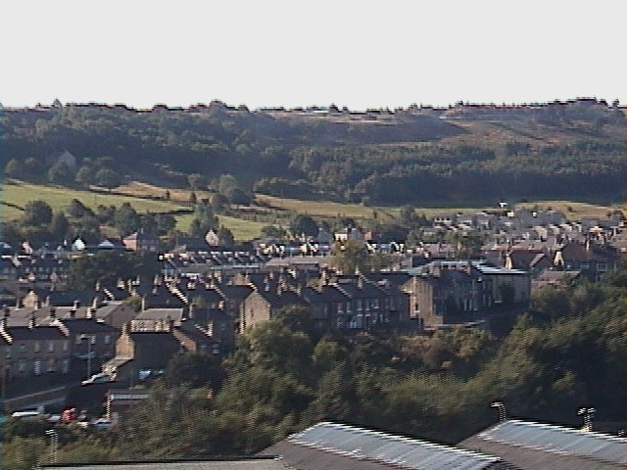
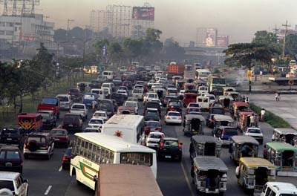
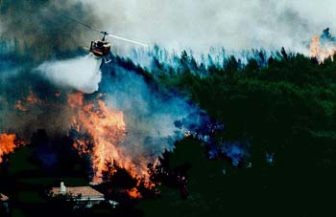
Sumber-sumber gas karbondioksida
Pembangkit listrik, pabrik dan perumahan
Kendaraan bermotor
Kebakaran hutan

Slide 33
Kecenderungan kenaikan suhu global (apabila tanpa upaya pengurangan emisi gas rumah kaca)
1.6
1.4
1.2
1.0
0.8
Konsentrasi CO₂
Perubahan Suhu tahunan
Perubahan Suhu (°C)
Pola Kenaikan Suhu
0.6
370 ppm
0.4
0.2
300 ppm
0.0
–0.2
1860
1880
1900
1920
1940
1960
1980
2000
2020
2040

Slide 34
Dampak Perubahan Iklim
Kenaikan Muka Air Laut Teluk Jakarta
Kenaikan rata-rata 8 mm pertahun
(Meliana and Susandi, 2007)
Banjir Jakarta pada February 2007 diperkirakan menderita Kerugian: US$8 milyar (sumber: Detik Finance, 2007)

Slide 35
Dampak Perubahan Iklim
Perubahan temperatur global (relatif terhadap kondisi sebelum industri)
0°C
1°C
2°C
3°C
4°C
5°C
Pangan
Menurunnya hasil panen di banyak daerah, khususnya di negara berkembang
Kemungkinan peningkatan panen di beberapa daerah yang tinggi
Jatuhnya hasil panen di banyak negara maju
Air
Pegunungan es kecil mulai menghilang - persediaan air menipis di beberapa daerah
Penurunan ketersediaan air di banyak daerah, termasuk Mediterania & Afrika bagian Selatan
Meningkatnya muka air laut mengancam kota besar
Ekosistem
Kerusakan terumbu karang
Meningkatnya kepunahan jumlah spesies
Kondisi Cuaca yang Ekstrim
Meningkatnya intensitas badai, kebakaran hutan, kekeringan, banjir, dan gelombang panas
Resiko dari perubahan besar yang bersifat mendadak
Meningkatnya resiko dampak balik yang berbahaya dan mendadak, perubahan skala besar pada sistem iklim

Slide 36
Permasalahan Lingkungan Buatan
Permasalahan yang terjadi terutama adalah kualitas lingkungan di perkotaan yang cenderung menurun, seperti kurangnya ruang terbuka hijau, tempat bermain anak, dan lapangan olah raga, banyaknya pemukiman kumuh, harga tanah yang semakin mahal serta masalah yang ti,bul karena sampah kota dan pencemaran.
Tidak ditaatinya rencana tata ruang wilayah
Konversi kawasan hutan dan pertanian menjadi kawasan pemukiman, industri, dsb.
Tumpang tindih pemanfaatan ruang akibat konflik kepentingan
Pengembangan lokasi pemukiman baru yang tidak terintegrassi dengan rencana tata ruang

Slide 37
Permasalahan Lingkungan Sosial
Perubahan masyarakat dari bersifat tradisional agraris ke masyarakat era industri (modernisasi) menyebabkan perubahan-perubahan sosial antara lain :
Perubahan pranata (pranata keluarga, pemerintahan, ekonomi, agama, pendidikan, dll)
Perubahan Nilai (gotomg royomg, kesetiakawanan sosial, loyalitas dan kebersamaan menjadi kebebasan, individual, materialistik, liberal, dll.)
Kenekaragaman kelompok. Berkembangnya pranata dan niali-nilai masyarakat membawa semakin berkembangnya ragam kelompok sosial dan kelas ekonomi
Kontrol Sosial. Melemahnya kontrol sosial dalam masyarakat dan keluarga telah banyak memunculkan masalah-masalah sosial psikologis dalam masyarakat
Rendahnya peran serta masyarakat.

Slide 38
Selanjutnya, permasalahan pokok lainnya adalah kurang efektifnya pengawasan dan pengendalian dalam pengelolaan sumber daya alam yang ada, yang menyebabkan kerusakan sumber daya alam. Kondisi ini ditandai dengan maraknya pengambilan terumbu karang dan pemboman ikan, perambahan hutan, kebakaran hutan dan lahan, serta pertambangan tanpa izin. Permasalahan lain adalah belum jelasnya pengaturan pemanfaatan sumber daya genetik (transgenik) yang mengancam keanekaragaman hayati dan kesehatan manusia, serta permasalahan ketergantungan yang tinggi pada sumber daya fosil.

Slide 39
Baku Mutu Lingkungan
Baku mutu lingkungan hidup adalah ukuran batas atau kadar makhluk hidup, zat, energi, atau komponen yang ada atah harus ada dan/atau unsur pencemar yang ditenggang keberadaannya dalam suatu sumberdaya tertentu sebagai unsur lingkungan hidup.
Jadi, jika unsur-unsur pencemar dalam suatu lingkungan sudah melewati batas baku mutu yang ditetapkan menurut undang-undang, maka lingkungan tersebut dikatakan telah mengalami pencemaran.
Pencemaran lingkungan hidup adalah masuk atau dimasukkannya makhluk hidup, zat, energi, dan/atau komponen lain ke dalam lingkungan hidup oleh kegiatan manusia sehingga melampaui baku mutu lingkungan hidup yang telah ditetapkan yang menyebabkan lingkungan hidup tidak dapat berfungsi sesuai dengan peruntukannya.

Slide 41
Parameter-parameter yang digunakan dalam pengukuran kualitas air limbah:
BOD (Biochemical Oxygen Demand) adalah banyaknya oksigen dalam ppm atau mg/l yang dipergunakan untuk menguraikan bahan organik oleh mikroorganisme. (secara biokimiawi)
COD (Chemical Oxygen Demand) adalah banyaknya oksigen dalam ppm atau mg/l yang dibutuhkan untuk menguraikan bahan organik secara kimiawi (menggunakan oksidator yang kuat seperti asam dikhromat & asam sulfat atau potasium permanganat dan asam sulfat dengan katalis garam perak dan garam merkuri)
TSS (Total Suspended Solid) adalah total padatan tersuspensi, yaitu padatan yang menyebabkan kekeruhan air, tidak larut dan tidak mengendap langsung.
DO (Dissolved Oxygen) atau oksigen terlarut adalah banyaknya oksigen yang terkandung di dalam air dan diukur dalam satuan mg/l. Oksigen terlarut ini digunakan sebagai derajat pengotoran limbah yang ada. Semakin besar oksigen terlarut, maka derajat pengotoran semakin kecil.

Slide 42
Permasalahan Dalam Pengelolaan Lingkungan
Kebijaksanaan.
Kebijaksanaan antar sektor umumnya masih belum memperhitungkan keterkaitan dan dinamika antara manusia, masyarakat dan lingkungan hidup, sehingga menimbulkan dampak yang kurang menguntungkan bagi sektor lain atau masyarakat tertentu/masyarakat luas. Hal ini terjadi karena belum terpadunyaantar sektor.
Kebijaksanaan dalam bidang kependudukan belum memperhitungkan kebijaksanaan pembangunan lingkungan hidup untuk mendukung terlaksananya pembangunan berkelanjutan.
Kebijaksanaan pemanfaatan ruang dan sumberdaya alam masih berorientasi pada eksploitasi dan pertumbuhan tanpa memperhatikan keseimbangan antara aspek pelestarian konservasi dan pemanfaatan dalam tatanan lingkungan yang dinamis
Kebijaksanaan pengelolaan lingkungan masih bersifat represif/kuratif, sedangkan aspek preventif seperti pencegahan pencemaran dan perusakan sumberdaya dan lingkungan masih kurang

Slide 43
Peraturan Perundang-undangan
Peraturan perundang-undangan yang diperlukan sebagai dasar kebijaksanaan teknis pelaksanaan pengendalian pencemaran dan kerusakan lingkungan masih kurang
Peraturan perundang-undangan berjalan secara parsial dan kurang diselaraskan dengan aspek-aspek pengelolaan lingkungan hidup
Kelembagaan
Koordinasi antar lembaga yang masih kurang sehingga mempengaruhi upaya sinkronisasi dan keterpaduan perencanaa, penyusunan program dan kegiatan, serta evaluasi dan monitoring pembangunan lingkungan hidup baik oleh pemerintah, dunia usaha dan masyarakat sehingga menyebabkan perbenturan kepentingan dan tumpang tindih pemanfaatan sumberdaya alam
Fanatisme sektoral dan belum jelasnya fungsi dan tugas masing-masing instansi baik di pusat maupun di daerah
Kurangnya prasarana seperti laboratorium rujukan guna dijadikan acuan bagi sector, daerah dan masyarakat dalam pengendalian pencemaran dan kerusakan lingkungan, sehingga perlu kerjasama antara pemerintah dengan LSM dan universitas (Pusat Studi Lingkungan dan Pusat Studi Kependudukan)

Slide 44
Dukungan data dan informasi lingkungan serta kesiapan teknologi pengelolaan Lingkungan
Dalam hal ini masih kurangnya kuantitas dan kualitas data dan informasi lingkungan yang mendukung formulasi kebijaksanaan dan kegiatan operasional pengelolaan lingkungan, seperti data dan informasi kependudukan dan lingkungan social yang masih tergantung pada periode sensus, data dan informasi tentang peta dasar yang baku tentang sumberdaya alam dan lingkungan
Kesiapan teknologi pengelolaan lingkungan untuk melestarikan fungsi tatanan lingkungan, mengukur daya dukung lingkungan, teknologi konservasi flora dan fauna, dan teknologi pengendalian pencemaran, kerusakan dan rehabilitasi lingkungan masih terbatas.
Peran Serta Masyarakat
Kompleknya permasalahan kependudukan dan lingkungan hidup yang menuntut pemecahan masalah secara multidimensi dan komprehensif
Peran serta masyarakat dalam pengelolaan lingkungan mulai dari tahap perencanaan, pelaksanaan sampai dengan tahap pemantauan masih relatif rendah.

Slide 45
Faktor Penyebab Belum Optimalnya Pengelolaan Lingkungan Hidup
Perangkat hukum dan kebijakan nasional maupun daerah mungkin sudah ada, namun kesadaran dan tanggung jawab para pengambil keputusan, pelaku pembangunan dan masyarakat masih kurang.
Masih terdapat jenis usaha dan/atau kegiatan yang berpotensi menimbulkan dampak besar dan penting namun belum memiliki AMDAL atau unit pengelolaan lingkungan atau unit pemantauan lingkungan, sementara izin untuk melakukan usaha dan/atau kegiatan tersebut sudah berjalan
Terdapat kasus orang yang mengimpor limbah dari luar wilayah Indonesia dengan cara yang ilegal
Sulit untuk menjamin pelestarian fungsi lingkungan hidup, karena juga tidak mudah untuk menjamin bahwa setiap usaha dan/atau kegiatan tidak melanggar baku mutu dan kriteria baku kerusakan lingkungan
Belum semua orang mempergunakan haknya untuk berperan dalam pengelolaan lingkungan hidup sesuai dengan peraturan perundang-undangan yang berlaku

Slide 46
Tidak semua orang juga memerlukan dan memanfaatkan informasi lingkungan hidup
Tidak semua orang menyadari haknya untuk berperan dalam menyampaikan informasi dan/atau menyampaikan laporan, serta memberikan saran pendapat dalam pengelolaan lingkungan hidup

Slide 47
SEKIAN DAN TERIMAKASIH

